Slide 1
Integrales Indefinidas
Trigonómetricas

Slide 2
Objetivo
Calcular integral de potencias trigonométrica;
si el seno es impar y coseno par
si el seno es par y el coseno impar
Si ambas son pares
Calcular integrales de potencias trigonométricas
Tangentes , Secantes…

Slide 3
CONOCIMIENTOS PREVIOS
Identidades trigonométricas fundamentales
Formulas trigonométricas en general
Integrales Inmediatas
Método de sustitución
Método de Integración por Partes

Slide 4
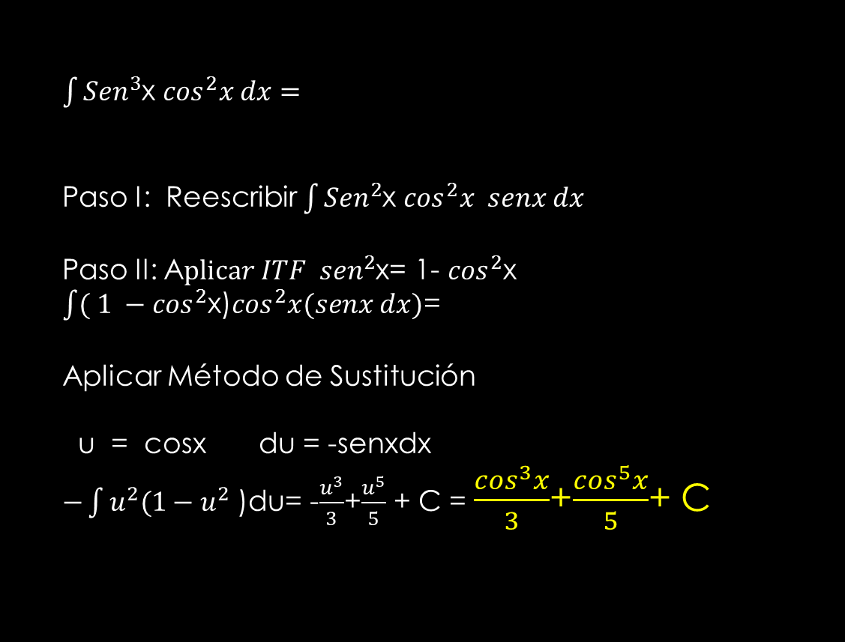
POTENCIAS DE SENO IMPAR
$\int{{Sen}^{3}}$x $\cos^{2}x dx=$
Paso I: Reescribir $\int{{Sen}^{2}}$x $\cos^{2}x senx dx$
Paso II: A$plicar ITF{ sen}^{2}$x= 1- $\cos^{2}$x
$\int{{( 1 −cos}^{2}}$x)$\cos^{2}x(senx dx)$=
Aplicar Método de Sustitución
u = cosx du = -senxdx
$−\int{u^{2}(1−u^{2}}$ )du= -$\frac{u^{3}}{3}$+$\frac{u^{5}}{5}$ + C = $\frac{\cos^{3}x}{3}$+$\frac{\cos^{5}x}{5}$+ C

Slide 5
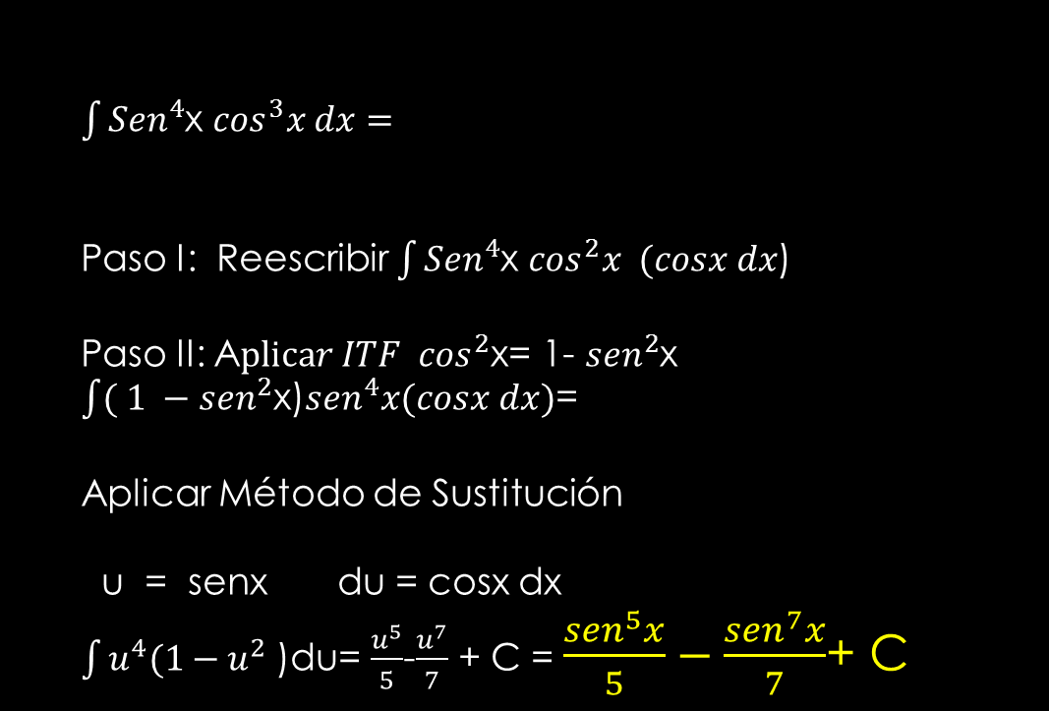
POTENCIAS CON COSENO IMPAR
$\int{{Sen}^{4}}$x $\cos^{3}x dx=$
Paso I: Reescribir $\int{{Sen}^{4}}$x $\cos^{2}x (cosx dx$)
Paso II: A$plicar ITF\cos^{2}$x= 1- ${sen}^{2}$x
$\int{{( 1 −sen}^{2}}$x)${sen}^{4}x(cosx dx)$=
Aplicar Método de Sustitución
u = senx du = cosx dx
$\int{u^{4}(1−u^{2}}$ )du= $\frac{u^{5}}{5}$-$\frac{u^{7}}{7}$ + C = $\frac{{sen}^{5}x}{5}−\frac{{sen}^{7}x}{7}$+ C

Slide 6

POTENCIAS CON SENO Y COSENO PAR
$\int{{Sen}^{4}}$x $\cos^{2}x dx=$
Paso I: Aplicar la formula ${sen}^{2}$x=$\frac{1−cos2x}{2}$ $\cos^{2}$x=$\frac{1+cos2x}{2}$
$\int{{\left[\frac{1−cos2x}{2}\right]}^{2}}$ ${\left[\frac{1+cos2x}{2}\right]}^{1} dx$
Paso II: Sustituir
$\frac{1}{8}\int{{( 1 −2cos2x+cos}^{2}2x}$)$(1+cos2x) dx$= $\frac{1}{8}\int{{( 1 −cos2x−cos}^{2}2x}+\cos^{3}2x) dx$=
u = cosx $\int{u^{4}(1−u^{2}}$ )du= $\frac{u^{5}}{5}$-$\frac{u^{7}}{7}$ + C = $\frac{{sen}^{5}x}{5}−\frac{{sen}^{7}x}{7}$+ C

